Slide 1
Explainable AI
Wine Quality
Hanan Francesca Anderloni (mat. 889079)
Gaia Fratesi (mat. 882225)
Nicolò Melchioretto (mat. 893145)

Slide 2
Introduzione
L'obiettivo del progetto consiste nel creare spiegazioni dettagliate e comprensibili riguardo gli output di un modello Random Forest impiegato per un task di classificazione.
Queste spiegazioni possono essere sia a livello globale, che forniscono una visione d’insieme del contributo delle variabili, e a livello locale, che si concentra su singole istanze.
Vengono impiegati due strumenti: LIME (Local Interpretable Model-agnostic Explanations) e SHAP (SHapley Additive exPlanations).

Slide 3
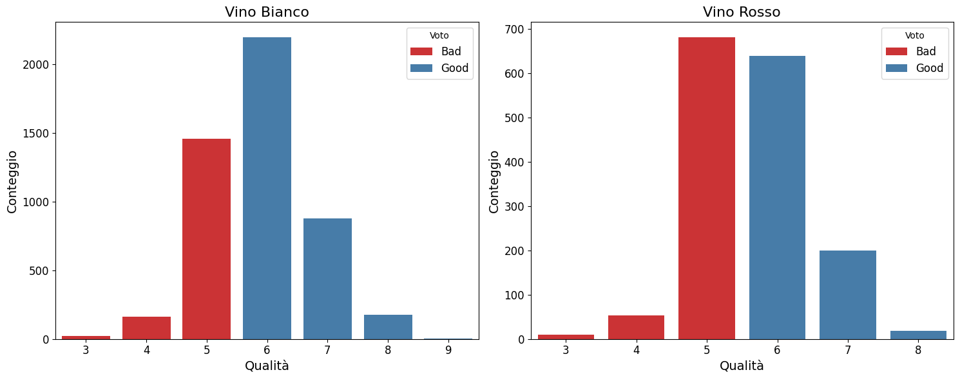
Exploration & Visualization
Si riportano le distribuzioni grafiche della Qualità del vino raggruppate per tipo di vino (bianco, rosso). Si mette in evidenza la ricodifica della qualità in Good (sufficiente, > 6) e Bad (insufficiente, ≤ 5).

Slide 4
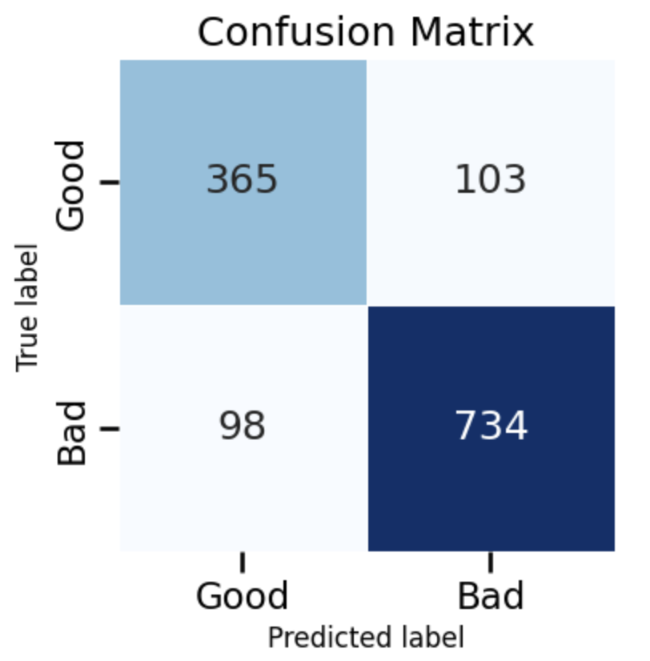
Random Forest
Si riportano le performance classificative del modello tramite confusion matrix e metriche di valutazione.
Accuracy 0.845
Precision 0.876
Recall 0.882
F1 Score 0.879

Slide 5
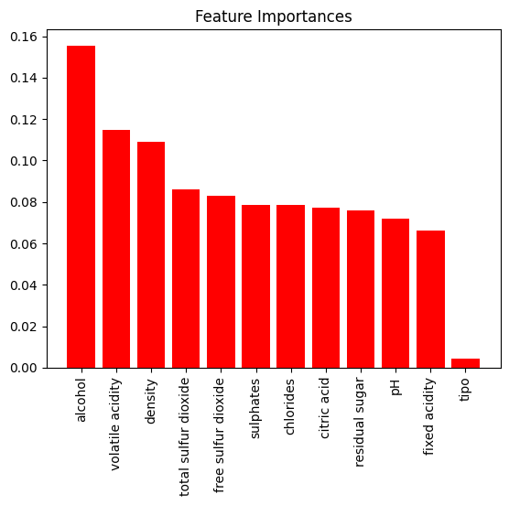
Global Explanation
Un primo tool di spiegazione globale è grafico di Feature Importance riferito a tutte le variabile impiegate per allenare il modello.
Si noti che la variabile tipo è quasi ininfluente: si sceglie di escluderla subito.

Slide 6
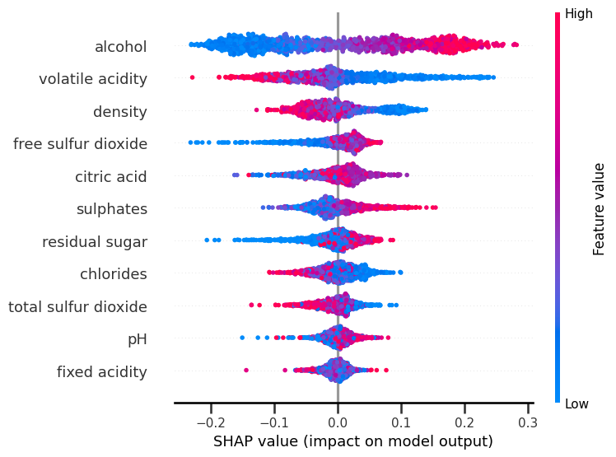
SHAP Summary Plot
Un vino con alto valore di alcohol avrà una probabilità di essere classificato come Good più alta di un vino con basso valore di alcohol; un valore di alcohol intermedio ha scarsa influenza sulla posterior (quindi sulla prediction).
Valori alti di volatile acidity corrispondono a P(vote = Bad) maggiori.
Il valore di fixed acidity ha scarsa influenza sull’output.
Un vino con valori alti di sulphates aumentano la P(vino = Good).

Slide 7
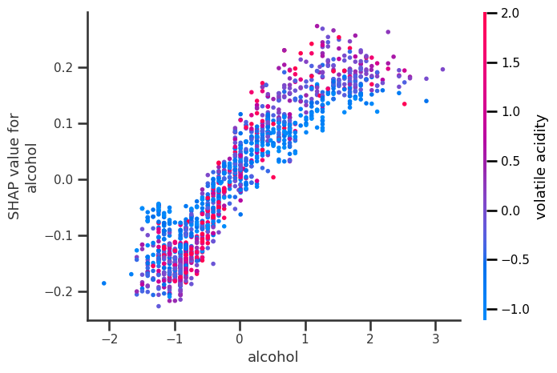
SHAP Dependence Plot
All’aumentare del valore di alcohol del vino, il suo SHAP value (quindi, il suo impatto sulla determinazione della prediction del modello) aumenta.
L’interazione di volatile acidity non ha invece un impatto sullo SHAP value di alcohol.

Slide 8
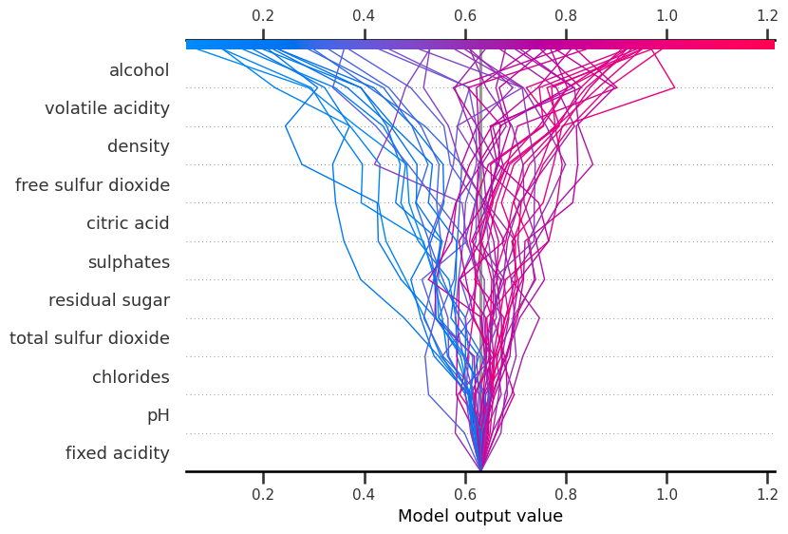
SHAP Decision Plot
Posterior probability
Si noti che la prior probability di Good è pari a ≃0.6 (base value di questo Decision Plot).
Vengono evidenziate le traiettorie del calcolo delle posterior per singola osservazione determinate dai valori assunti dalle variabili in ciascuna di esse.
Le traiettorie sono abbastanza omogenee con alcuni casi di deviazioni significative.

Slide 9
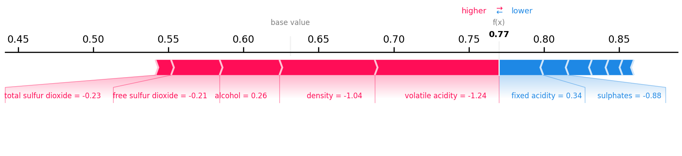
Local Explanation
SHAP Force Plot
instance : 1
In questo caso si nota che, ad esempio, volatile acidity e fixed acidity spingono in direzioni opposte; tuttavia, l’intensità del contributo della prima è molto superiore rispetto a quello della seconda.

Slide 10
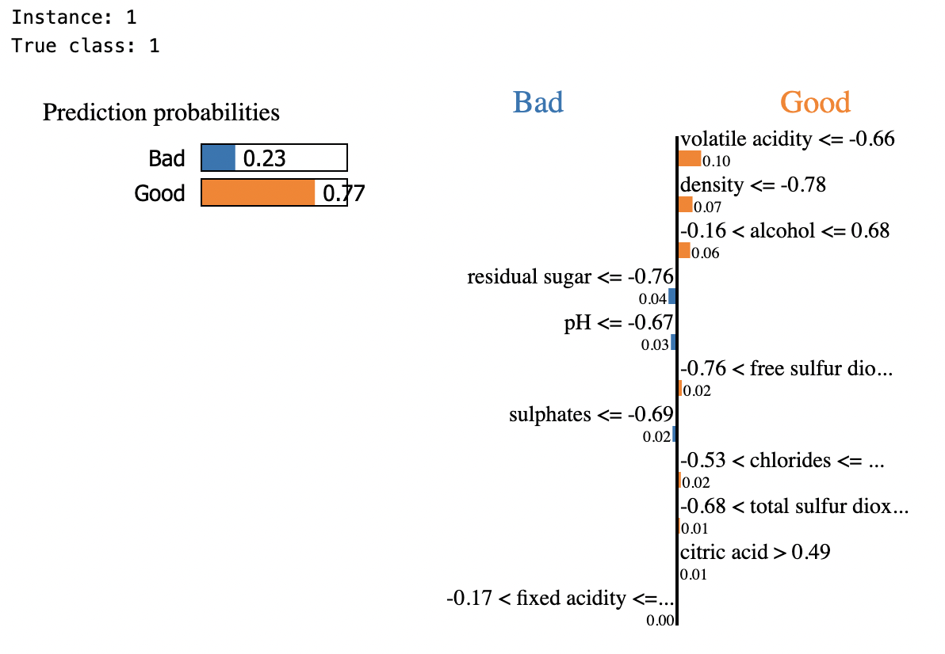
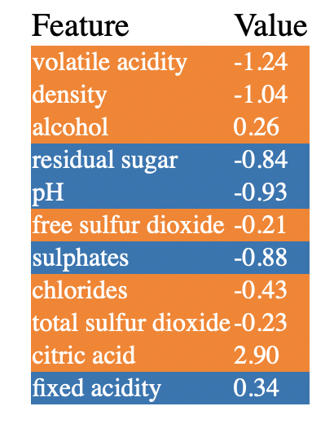
LIME Explanation

